Slide 1
Analüüsi, tõlgenda, võimesta- kuidas mõista ühiskonda ja muuta maailma!

Slide 2
TEEMAD
Tiimiliikmed ja nende erialad, juhendaja
Projekti eesmärk ja olulisus
Tegevuste rakendamine ja projektiga seotud sidusrühmad
Väljakutsed
Teaduspõhisus ja interdistsiplinaarsus
Tulemused

Slide 3
EESMÄRK JA OLULISUS

Slide 4
Projekti eesmärgid
Arendada teadmisi andmekogumis- ja analüüsimeetodites, turundusstrateegiates ja videotöötluses.
Pöörata tähelepanu globaalsetele ja kohalikele probleemidele.
Edendada kriitilist mõtlemist ja suurendada teadlikkust sotsiaalsetest probleemidest.

Slide 5
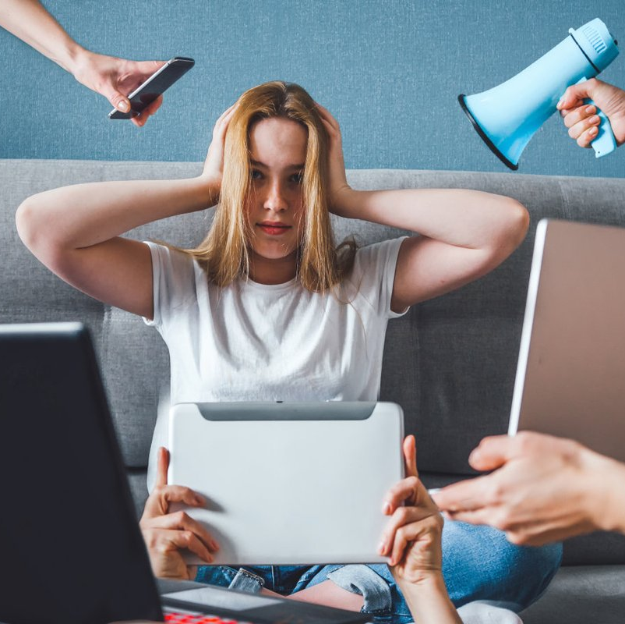
Projekti struktuur ja rühmade teemad
Läbipõlemine
Ületarbimine
Winemom kultuur
Valeuudised

Slide 6
Grupp 1 – Läbipõlemine
Triin Limbach Reklaam ja suhtekorraldus
Kirke Kotsar Haldus- ja ärikorraldus
Markus Paju Sotsioloogia
Merike Mäesepp Alushariduse pedagoog
Kerstin Nurmsalu Psühholoogia
Grupp 2 - Winemom kultuur
Sirli Uuspõld Sotsioloogia MA
Laura-Liisa Laskja Reklaam ja suhtekorraldus
Ksenija Kovaltšuk Kultuuriteadus
Taavi Avarmaa Psühholoogia
Lisete Laukus Haldus- ja ärikorraldus
Cevin Caius Koemets Haldus- ja ärikorraldus
Juhendajad:
Erle Neeme
Merle Laurits

Slide 7
Grupp 3 – Ületarbimine
Kadri Küttim Haldus- ja ärikorraldus
Emma-Heidi Rätsep Reklaam ja suhtekorraldus
Polina Rogach Filosoofia
Ivika Karp Psühholoogia
Arabella Saaliste Haldus- ja ärikorraldus
Katriin Kangro Reklaam ja suhtekorraldus
Grupp 4 – Valeuudised
Aleksandr Kirs Haldus- ja ärikorraldus
Kadi Kuus Keeleteadus ja keeletoimetamine
Kaari Kargu Aasia uuringud
Hosanna Sofia Mäekallas Sotsioloogia
Jaanika Kaup Keskkonnakorraldus
Rasmus Lahtvee Liiklusohutus
Juhendajad:
Erle Neeme
Merle Laurits

Slide 8
Tulemused

Slide 9
Grupp 1 - Läbipõlemine
Teema olulisus
Tegevused
Jätkusuutlikkus
Tulemused

Slide 10
Grupp 2 - Winemom kultuur
Teema olulisus
Tegevused
Jätkusuutlikkus
Tulemused
Notes:
Milline oli probleem, mida lahendasite? (Probleem on: lahendust nõudev küsimus, takistus, väljakutse, vastuolu)
Mida ja kui hästi me plaanime teha?
Miks on/oli oluline selle teemaga tegeleda? Mitmeid elusid plaanime oma tegevusega mõjutada?
Mis oli projekti eesmärk või mida soovisite saavutada? Kui mitme inimeseni plaanime jõuda?
Kuidas teate, et olete eesmärgi saavutanud?
Kui mitme inimeseni plaanime jõuda? Kas me saame üldse midagi muuta?
Kuula: Ülo Vooglaid, Mis on probleem?

Slide 11
Grupp 3 - Ületarbimine
Teema olulisus
Tegevused
Jätkusuutlikkus
Tulemused

Slide 12
Grupp 4 - Valeuudised
Teema olulisus
Tegevused
Jätkusuutlikkus
Tulemused

Slide 13
Kokkuvõte ja edasised sammud

Slide 14
Kokkuvõtte
Projekt tõstis teadlikkust olulistest ühiskondlikest probleemidest;
Loodi videod, taskuhääling ja kleebised, mis jõuavad laiema publikuni;
Materjalid on jätkusuutlikud ja kättesaadavad hariduse ja teadlikkuse tõstmiseks;
Projekt toetab kriitilise mõtlemise arendamist ja ühiskonna vastutustundlikumat käitumist.

Slide 15
TÄNAME KUULAMAST

